Slide 1
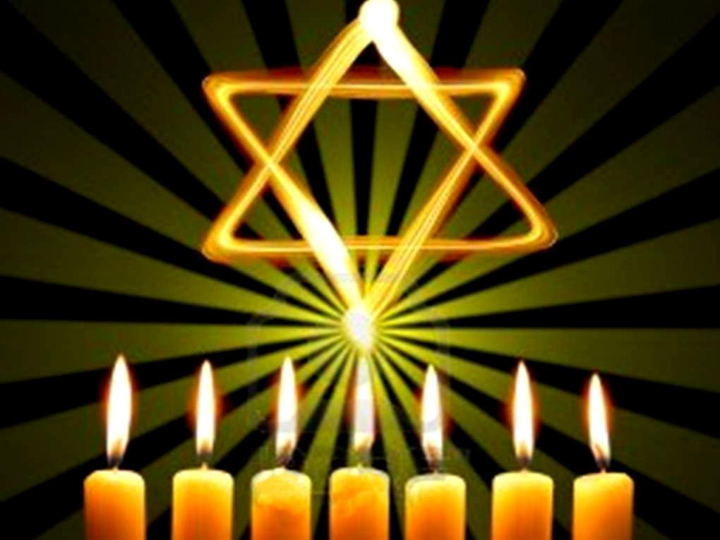
RECUERDOS DE ISRAEL

Slide 2
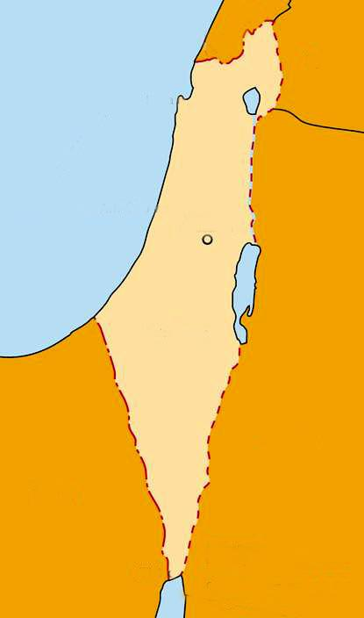
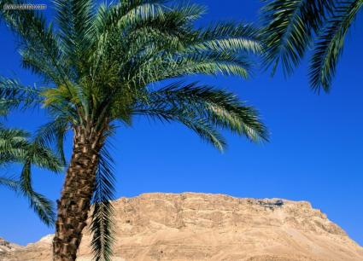
MASADA, ISRAEL SÍMBOLO DE LIBERTAD
Jerusalén
I S R A E L
o
MASADA
DISFRUTE DE LAS FOTOS (No todas son mías)

Slide 3
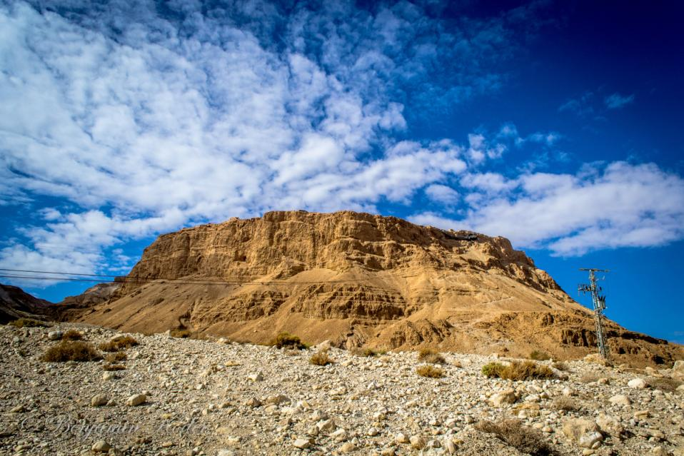
Masada es un monte que se encuentra en los bordes orientales del desierto de Judea cerca del Mar Muerto.

Slide 4
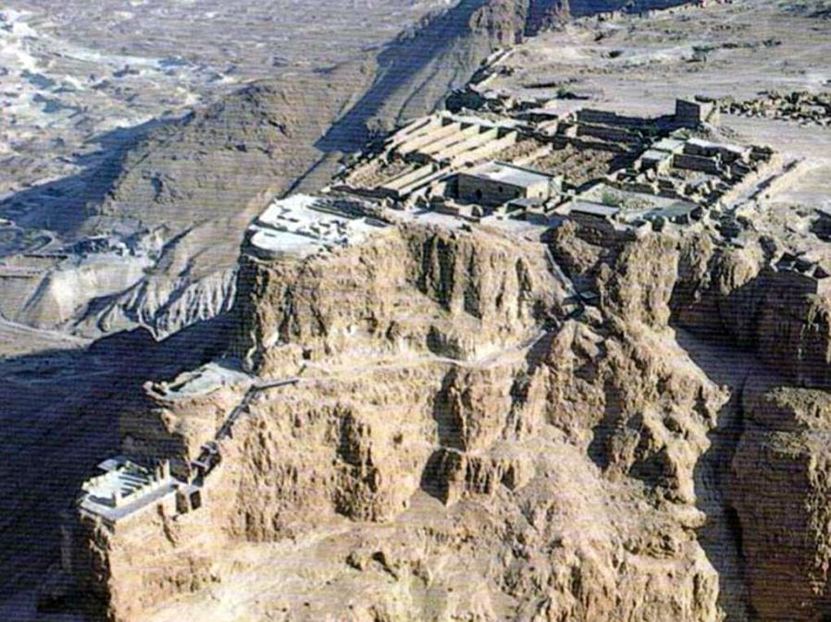
El rey Herodes, que reinó entre los años 40-4 AC., eligió a Masada como refugio contra sus enemigos.

Slide 5
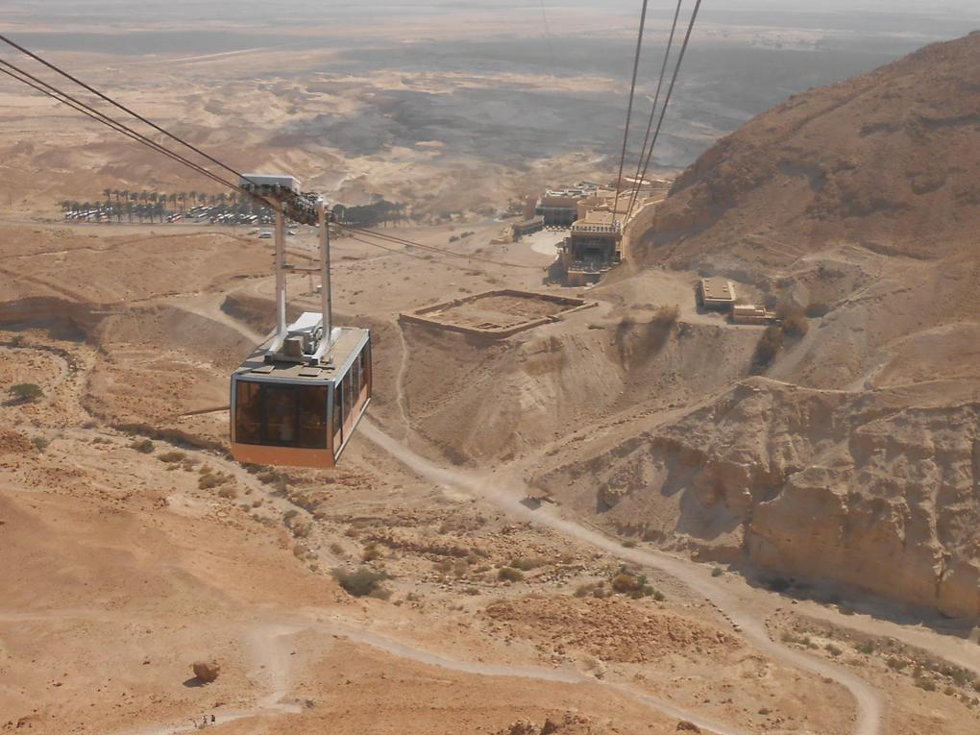
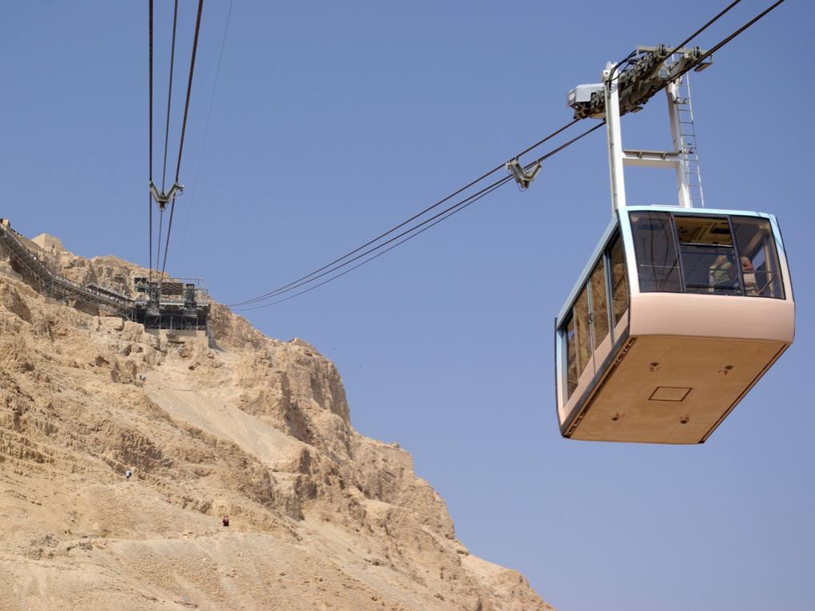
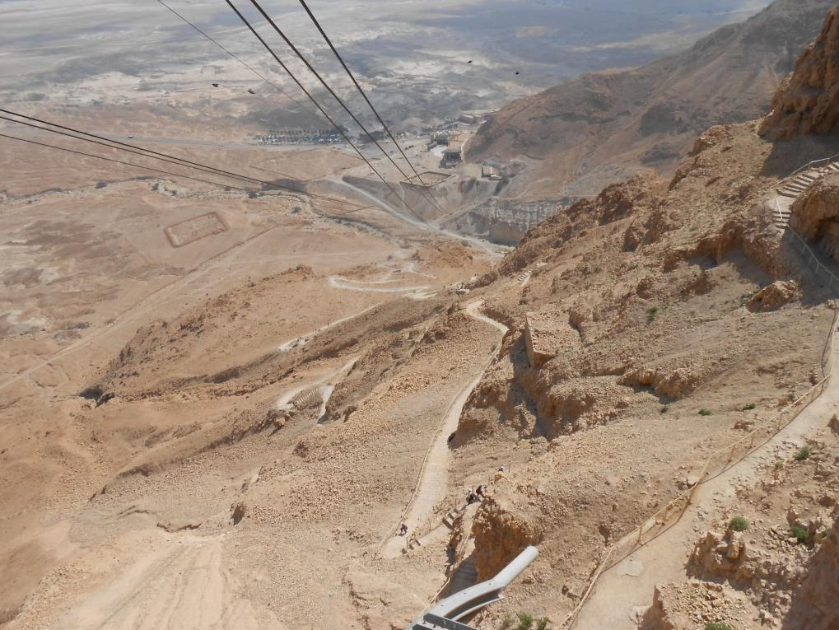
PARA LLEGAR A LO ALTO DE MASADA, ES NECESARIO SUBIR EN TELESFÉRICO

Slide 6
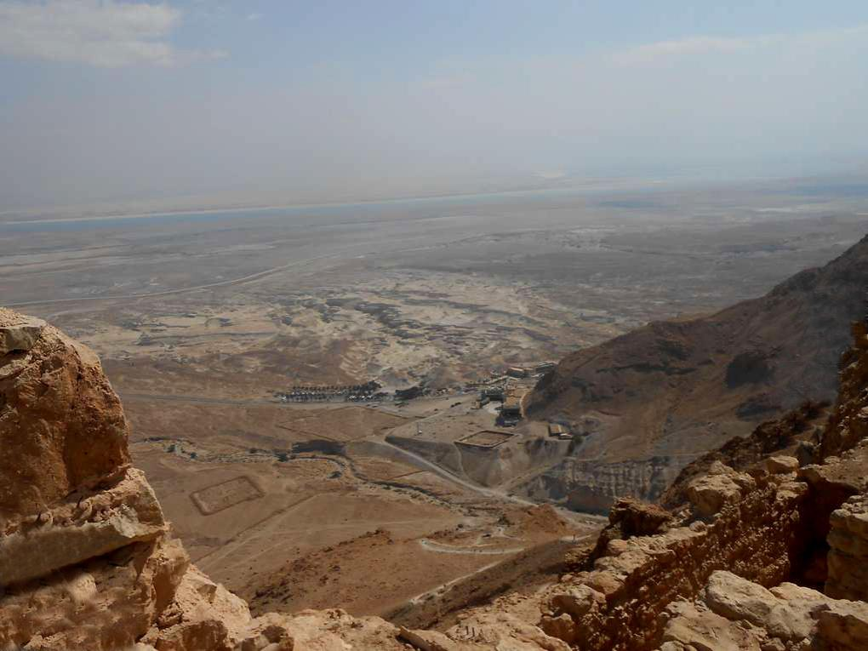
Los acantilados del lado oriental de Masada miden 400 metros de altura y los del lado occidental miden 100 m, Esto hace que los dos únicos accesos naturales a la cima sean muy complicados.

Slide 7
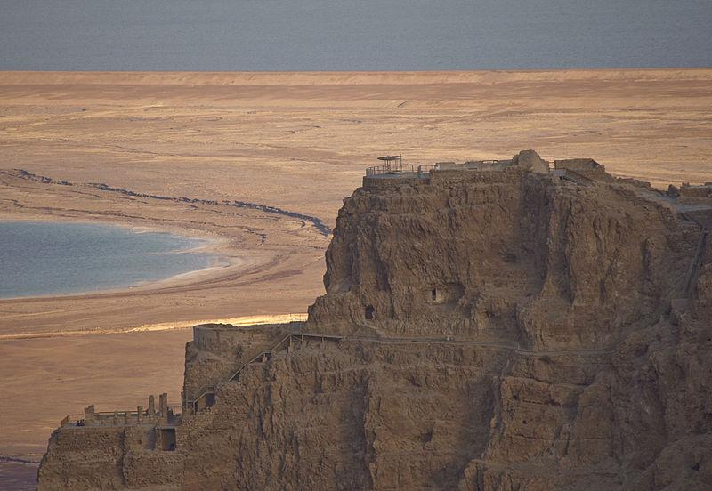
Masada es el nombre que recibe el conjunto de palacios y fortificaciones situado en la cumbre de la montaña.

Slide 8
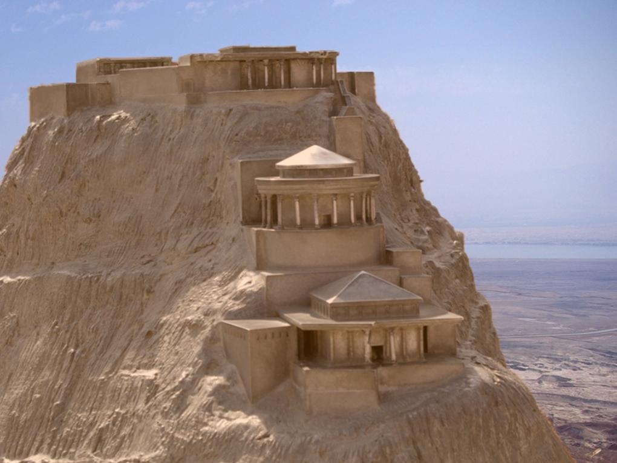
Se supone que Masada haya sido así o algo parecido

Slide 9
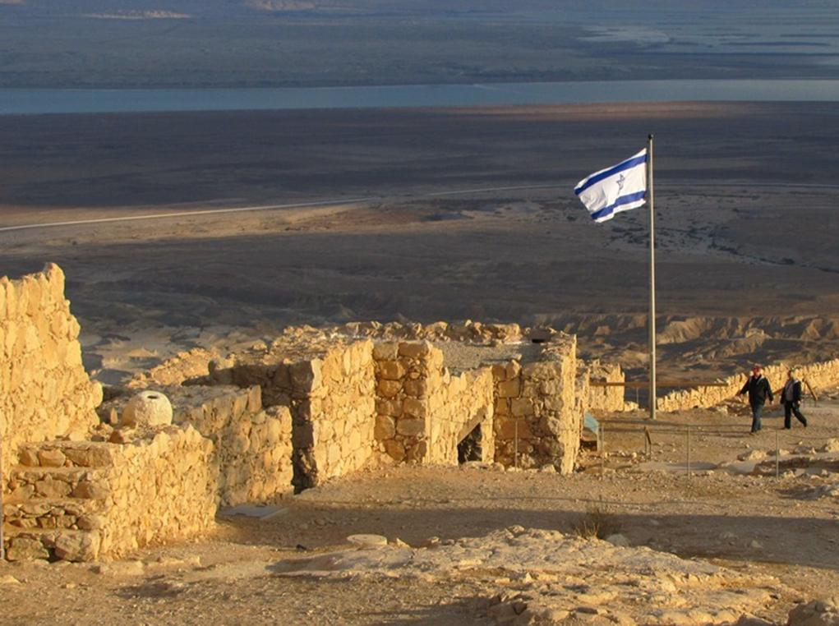
Masada es conocida por su destacada importancia en los finales de la primera Guerra Judeo-Romana (la Gran Revuelta Judía),

Slide 10
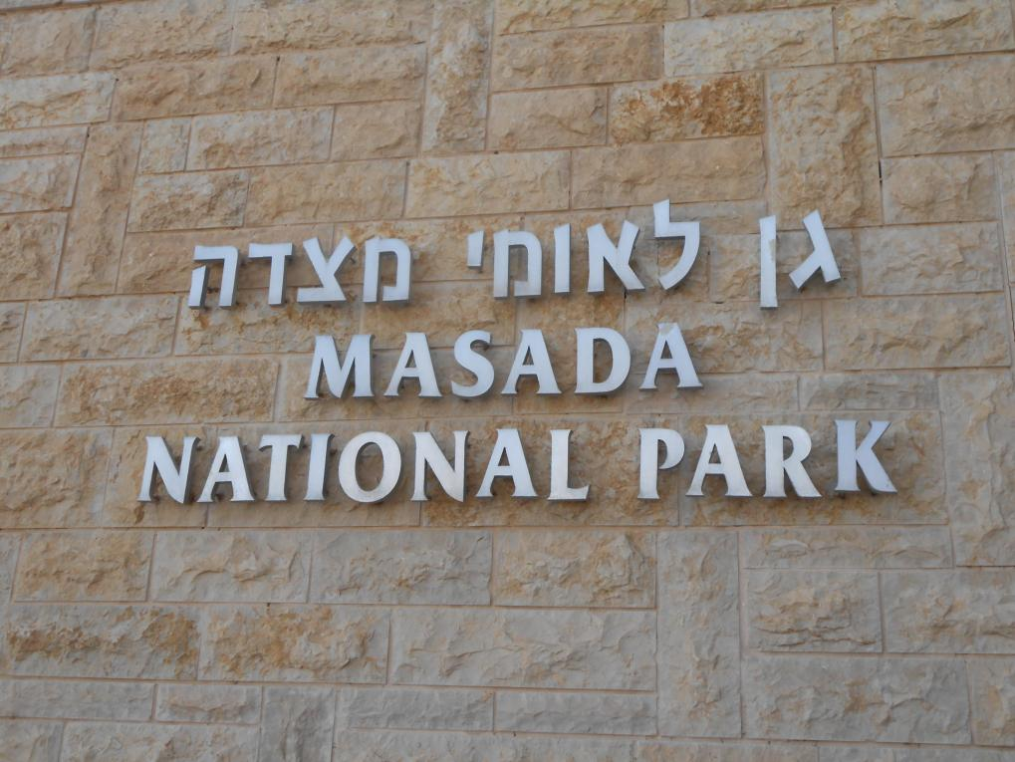
Masada es de suma importancia simbólica para el nacionalismo judío. Representa la afirmación y resistencia nacional.

Slide 11
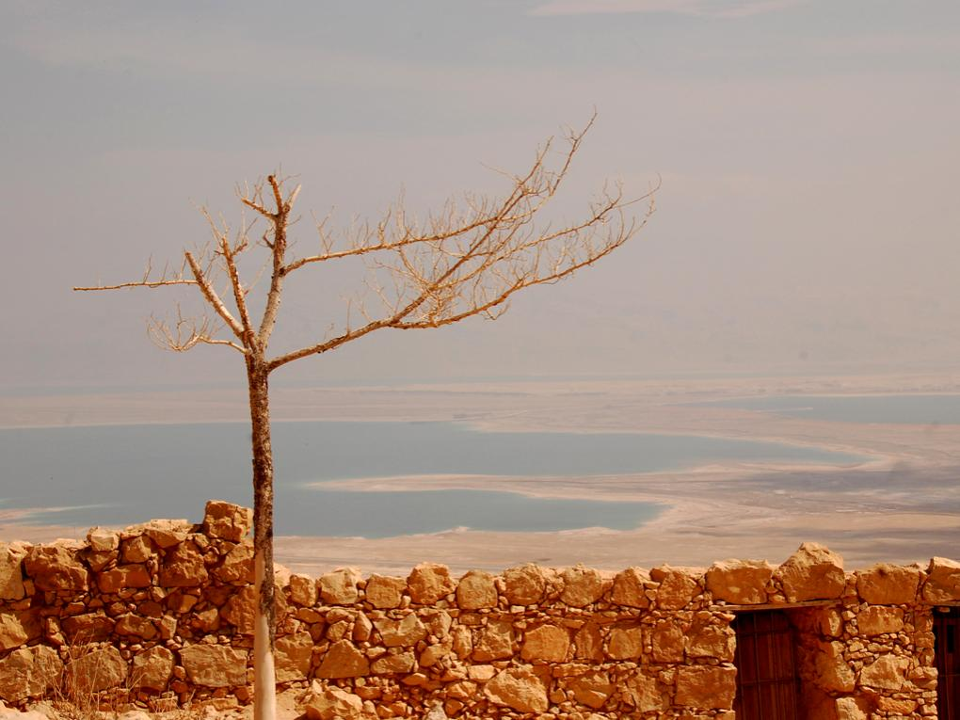
Masada se localiza a unos 5 kms. del mar Muerto

Slide 12
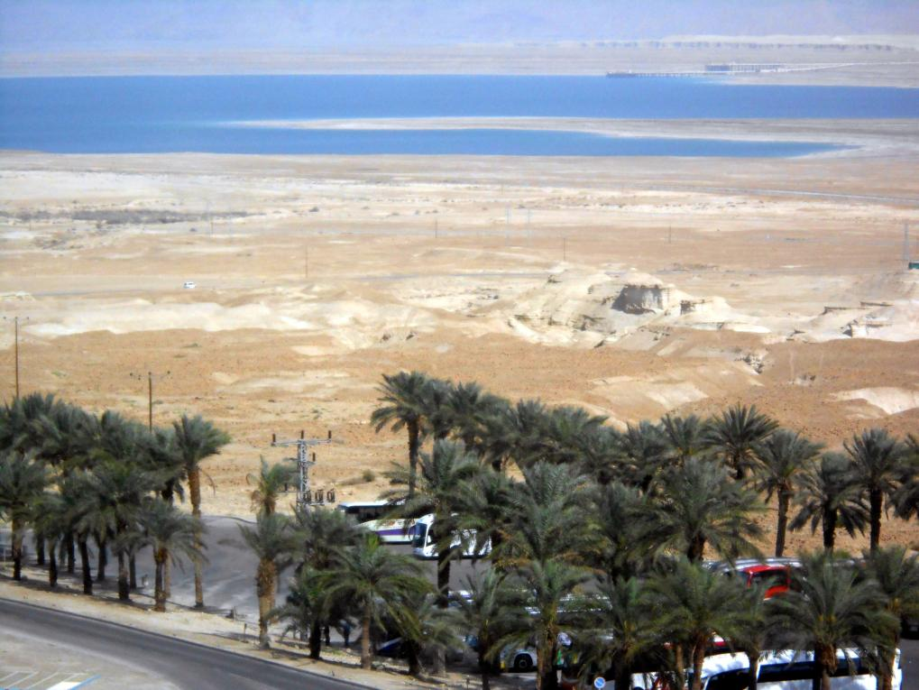
EL MAR MUERTO VISTO DESDE MASADA

Slide 13
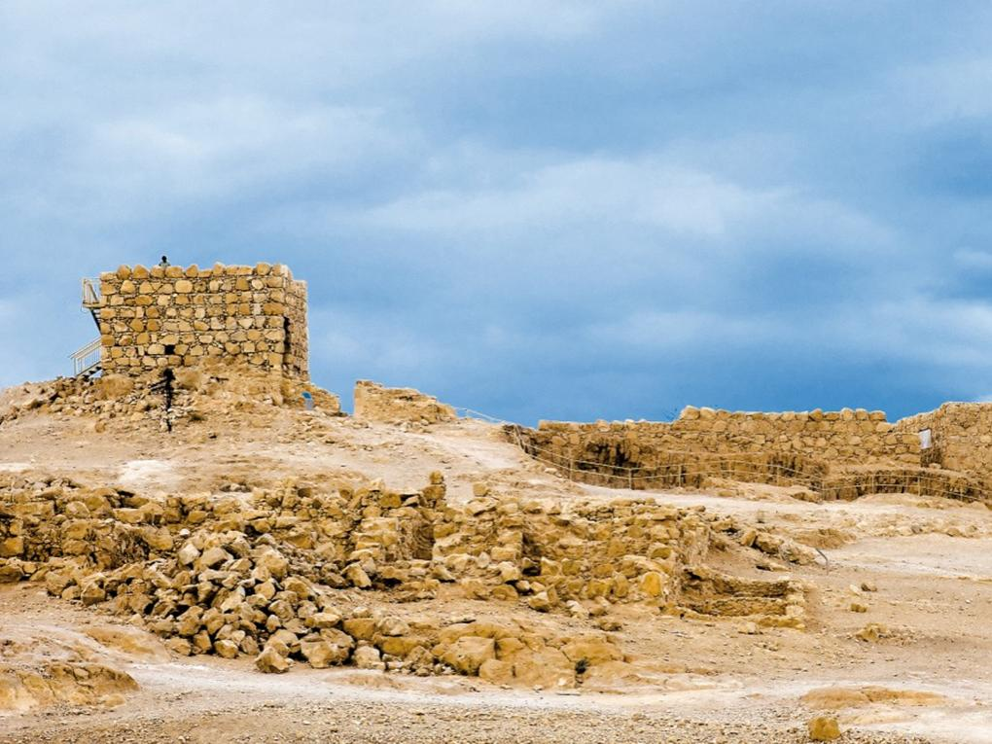
VISITEMOS FOTOGRÁFICAMENTE LAS RUINAS DE MASADA

Slide 14
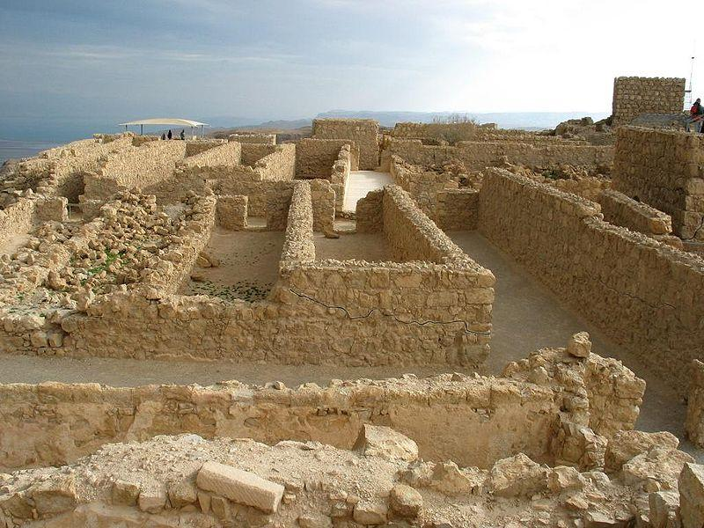
ALMACENES DE ARMAS Y ALIMENTOS

Slide 15
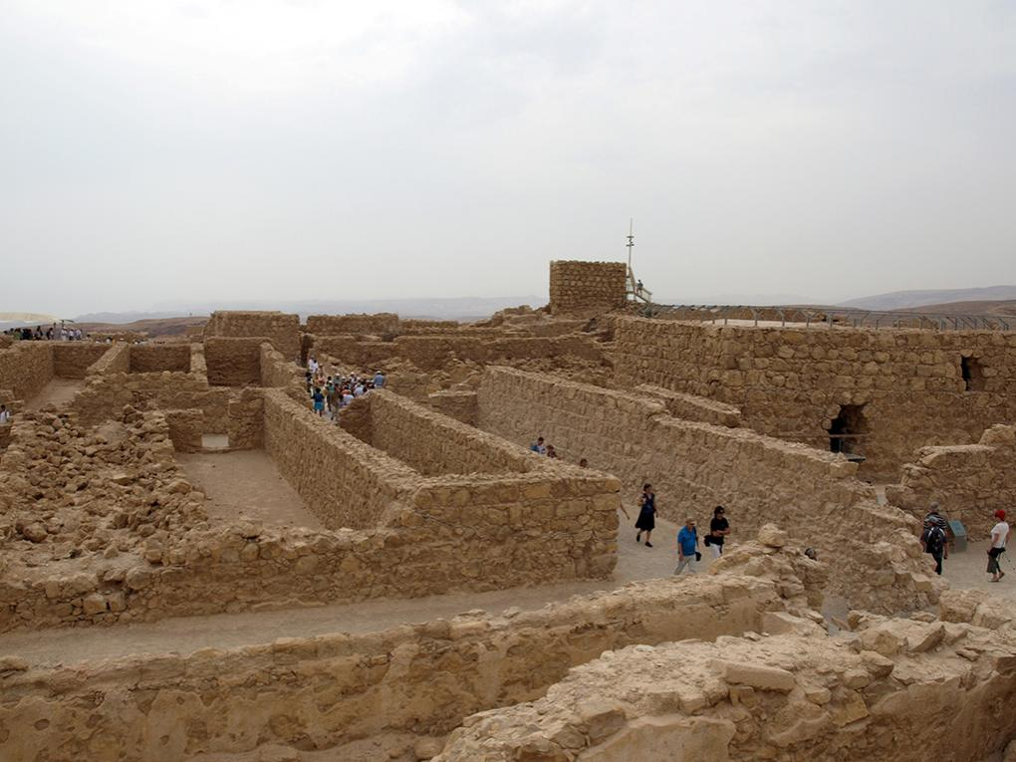

Slide 16
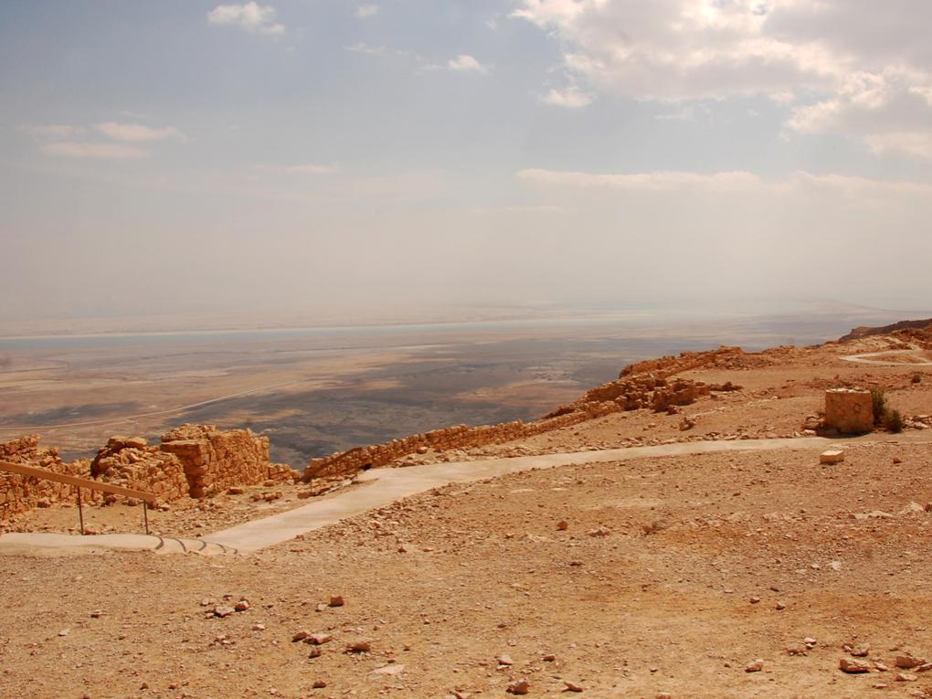

Slide 17
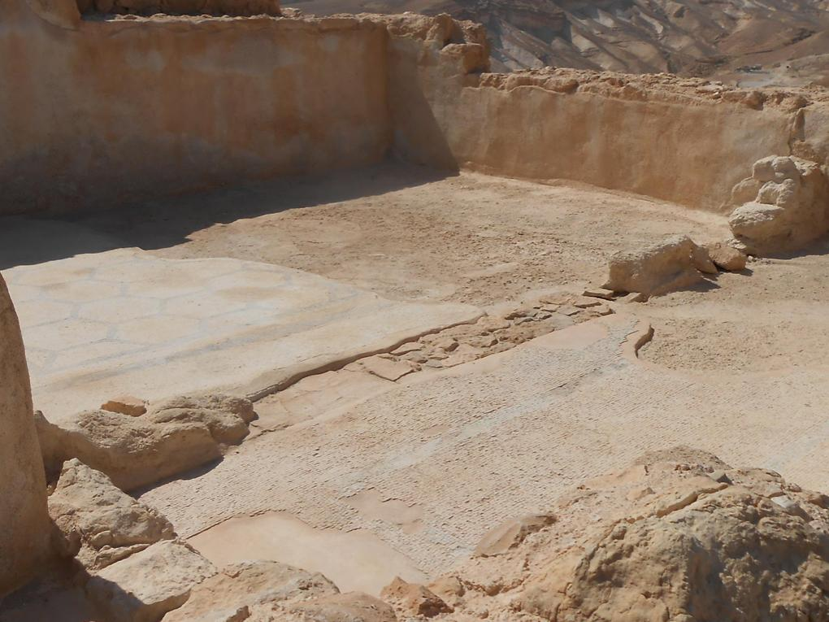
SE SUPONE QUE ESTE ERA EL CUARTO DORMITORIO DEL REY HERODES

Slide 18
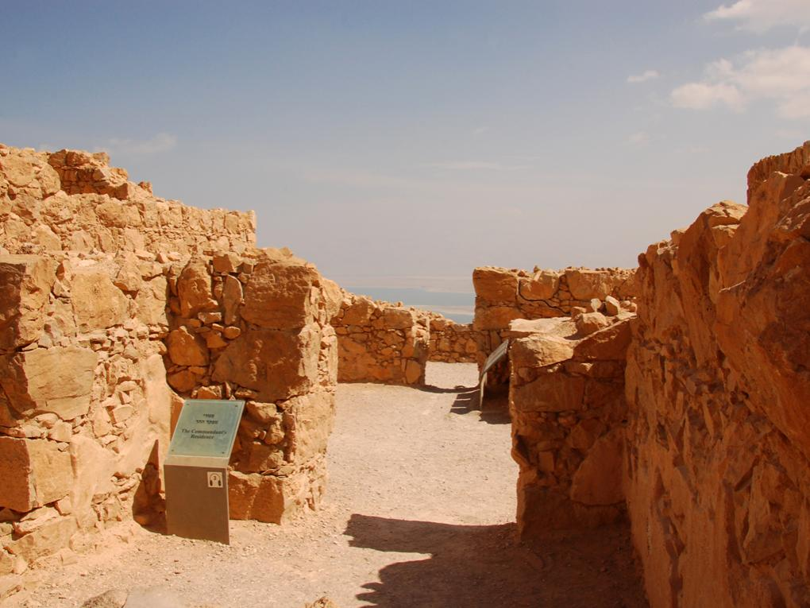

Slide 19
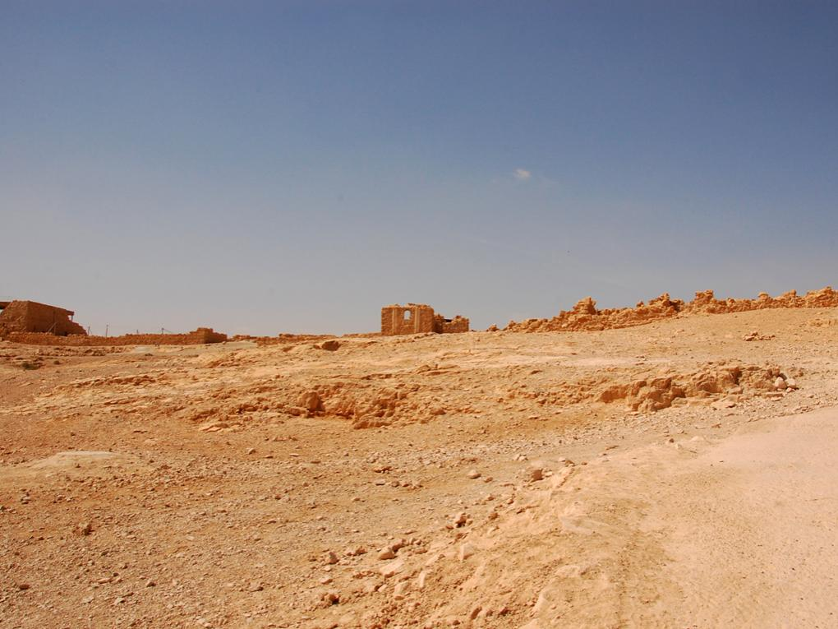

Slide 20
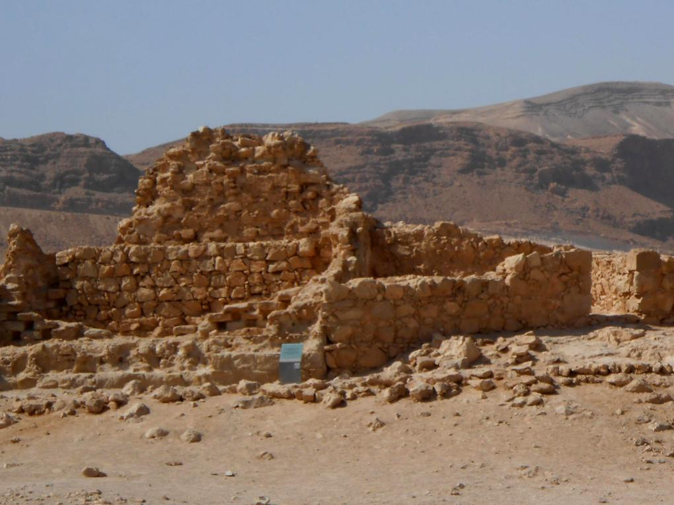
Entre las ruinas se encontró la última lectura Bíblica leida en este lugar: Fue el rollo de Ezequiel. Se sabe porque fue el único rollo que estaba abierto.
Ruinas de la sinagoga que estaba en lo alto de Masada. Data del período del segundo templo

Slide 21
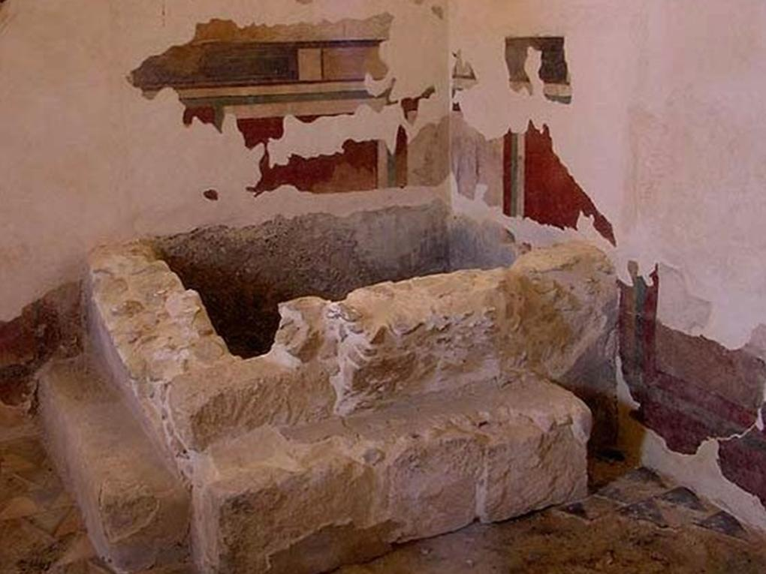
BAÑO ROMANO. AÚN SE CONSERVA PARTE DE LA DECORACIÓN

Slide 22
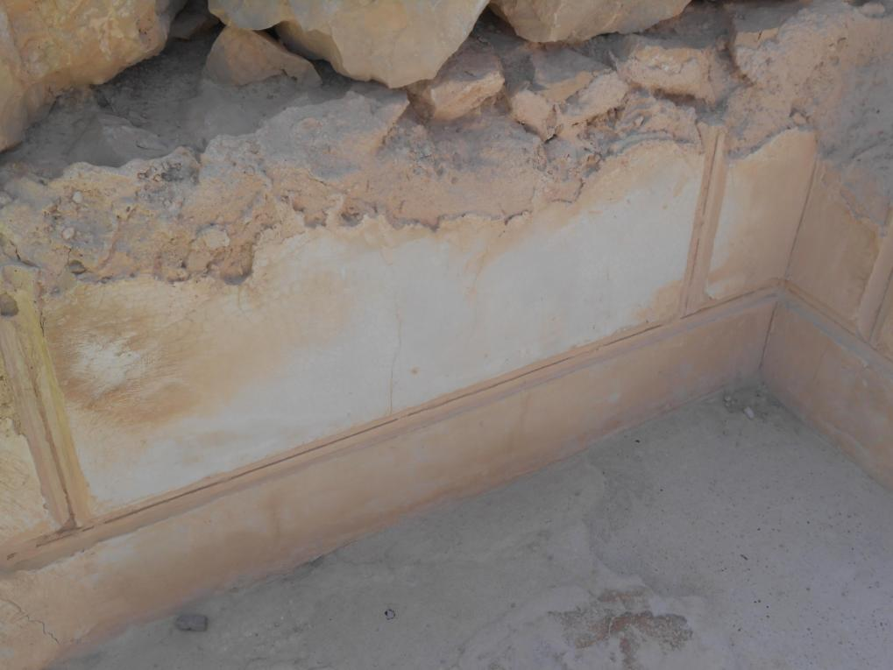
TERMINADO DE LAS PAREDES

Slide 23
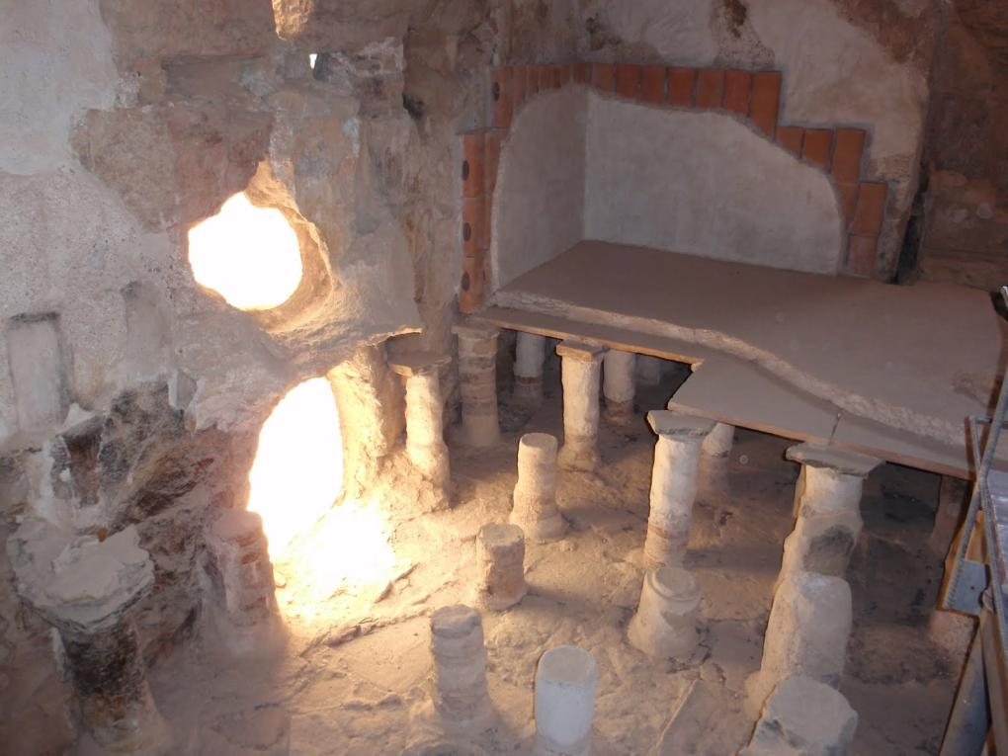
EL PISO DEL BAÑO ESTABA LEVANTADO POR PEQUEÑOS PILARES Y EN UN LADO DE LA PARED HABÍA UN HUECO
¿SABÍA USTED QUE HACE MÁS DE 2000 AÑOS EL REY HERODES DISFRUTABA DE CALEFACCIÓN?
EN LA PARTE EXTERIOR HABÍA UN ESPACIO CERRADO DONDE QUEMABAN EL ESTIÉRCOL DE LOS ANIMALES

Slide 24
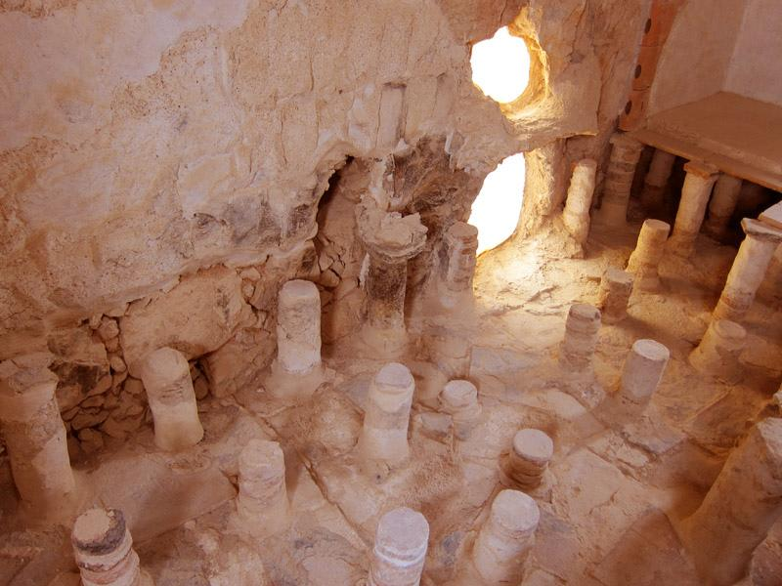
EL HUMO CALIENTE SE METÍA POR DEBAJO DE TODO EL PISO Y CALENTABA EL BAÑO

Slide 25
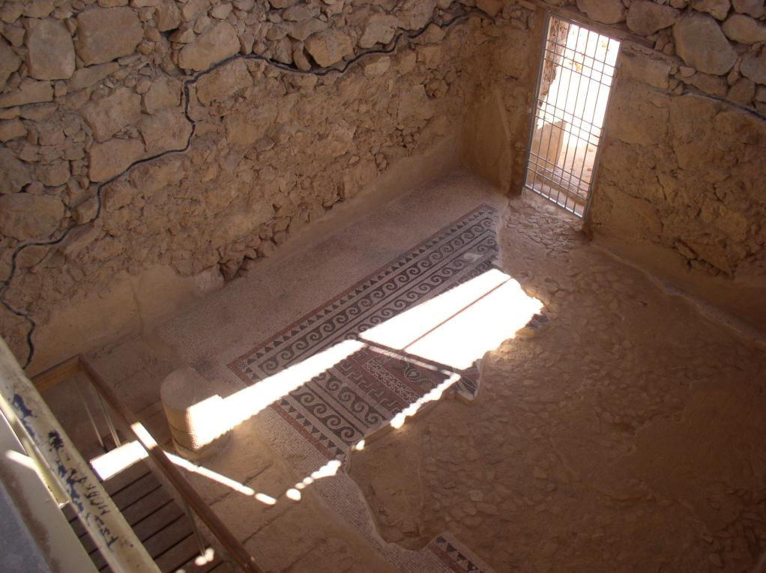
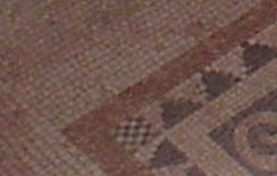
¿Cree usted que hace 2000 años se usaban lozas o mosaicos en los pisos?

Slide 26
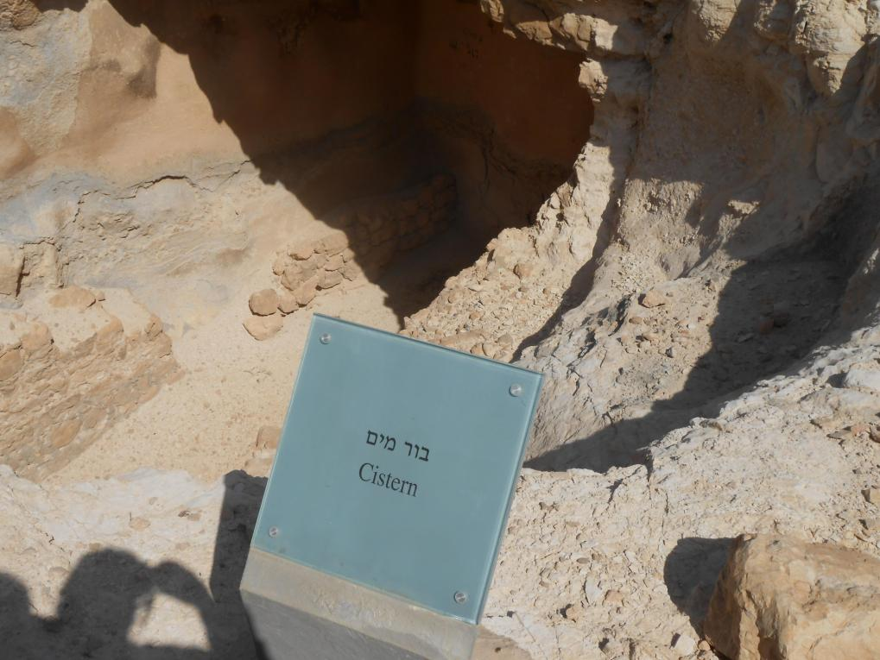
EN ESTAS CISTERNAS CONSERVABAN EL AGUA DE LLUVIA ¿CÓMO LA ADQUIRÍAN? MEDIANTE UN SISTEMA DE CANALES

Slide 27
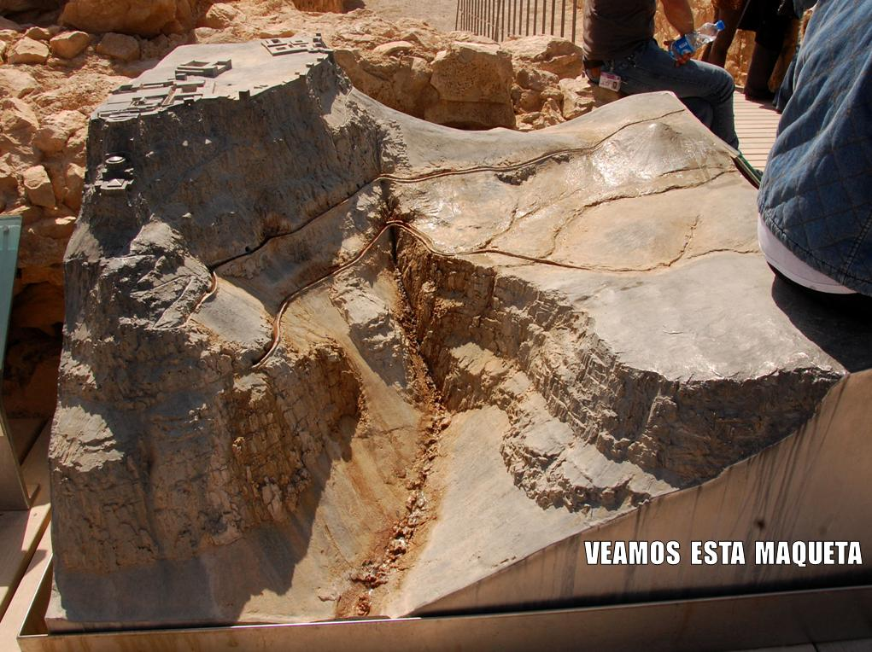
ASÍ ADQUIRÍAN EL AGUA DE LLUVIA QUE CAÍA DE LAS MONTAÑAS

Slide 28
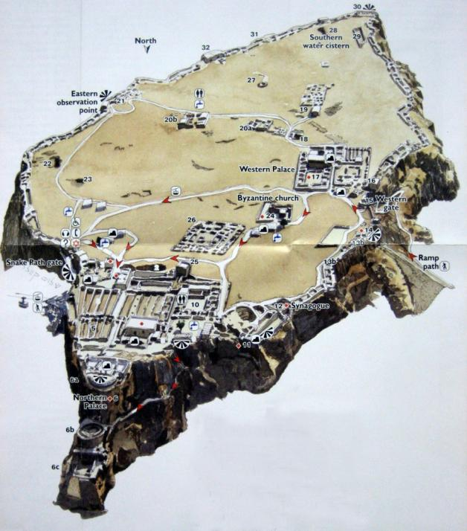
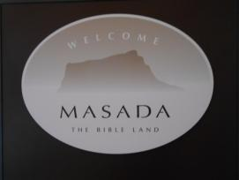
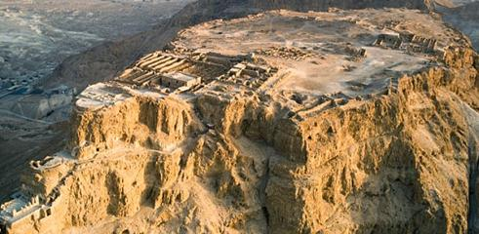
En 0073 DC. 960 judíos (hombres, mujeres y niños) se inmolaron para no rendirse ante los soldados romanos.
MASADA

Slide 29
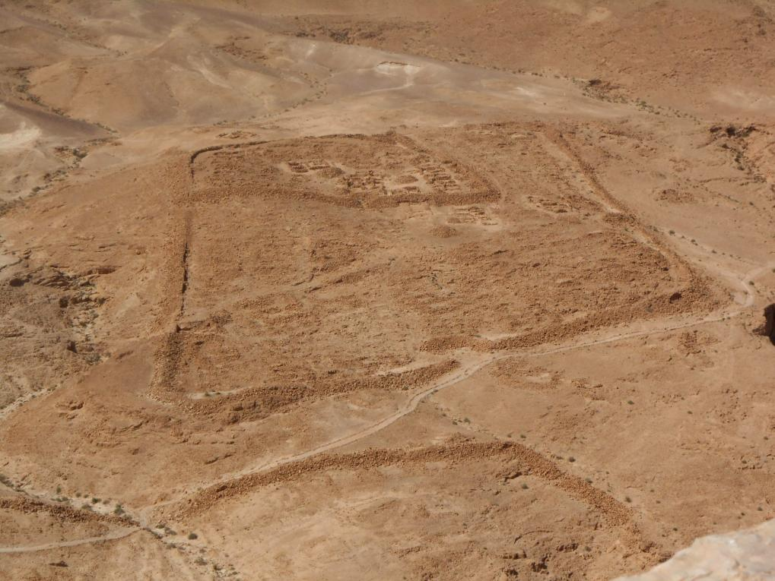
RUINAS DEL CAMPAMENTO ROMANO
¿CÓMO OCURRIERON LOS HECHOS?
LOS ROMANOS LLEGARON A MASADA Y LA SITIARON

Slide 30
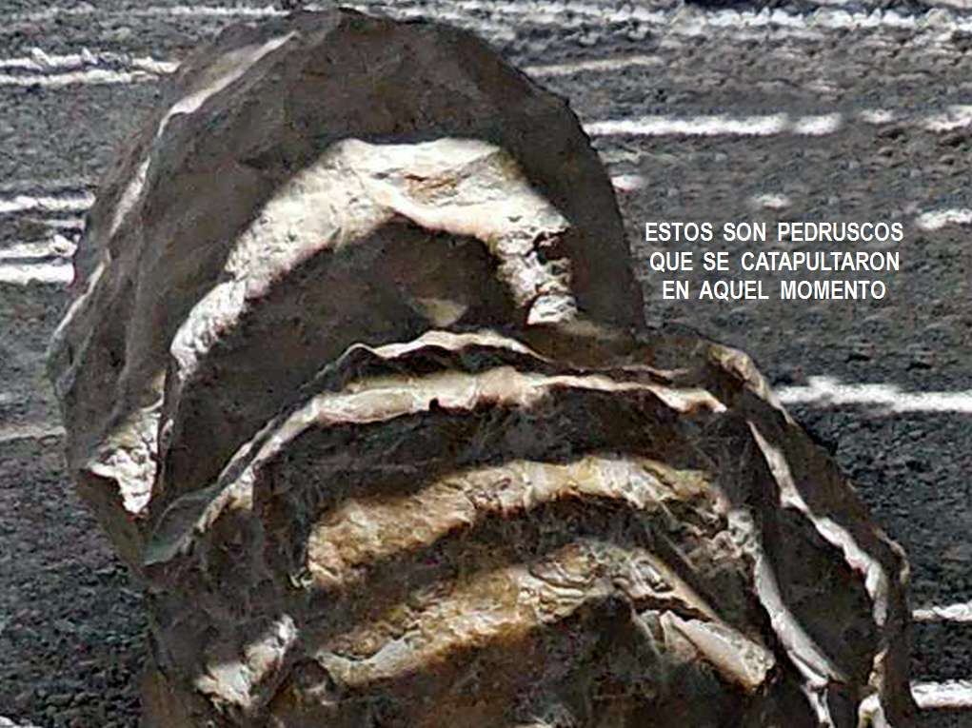
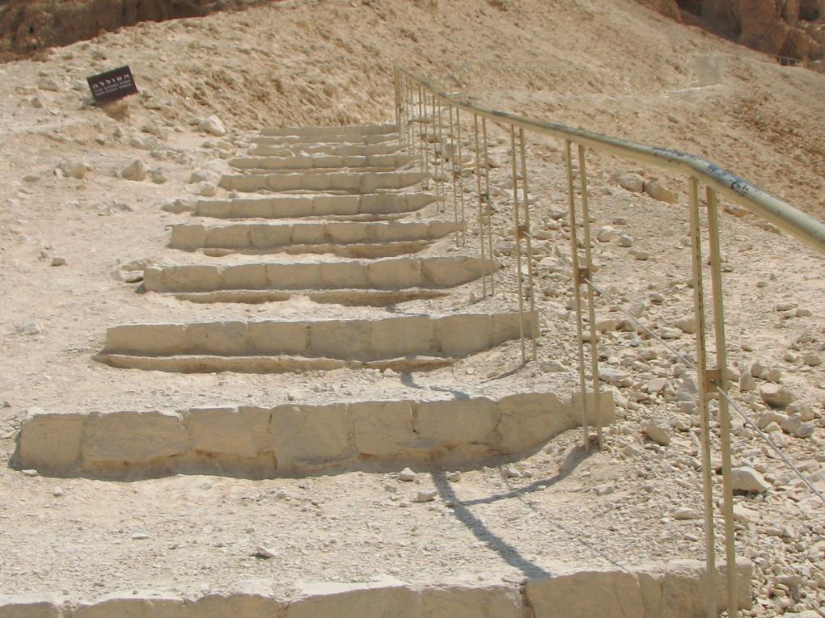
Para llegar a lo alto de la cima los romanos construyeron esta escalera. Les tomó nueve meses el construirla

Slide 31
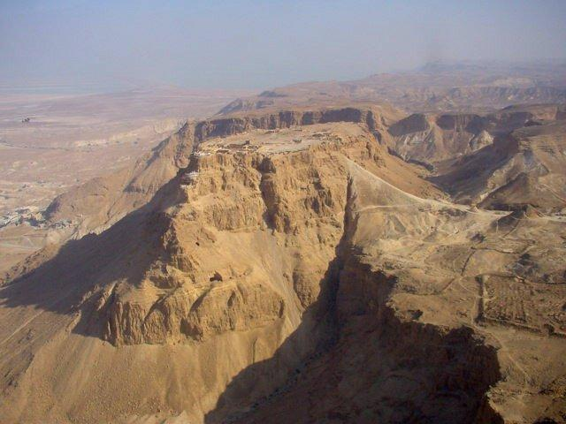
Según el historiador judío Flavio Josefus, el líder de Masada, Eleazar ben Yair, consciente del asalto final de los romanos, reunió a sus hombres en el palacio occidental proponiendo darse muerte entre ellos mismos para evitar ser hechos prisioneros y vendidos como esclavos.
RUINAS DEL CAMPAMENTO ROMANO

Slide 32
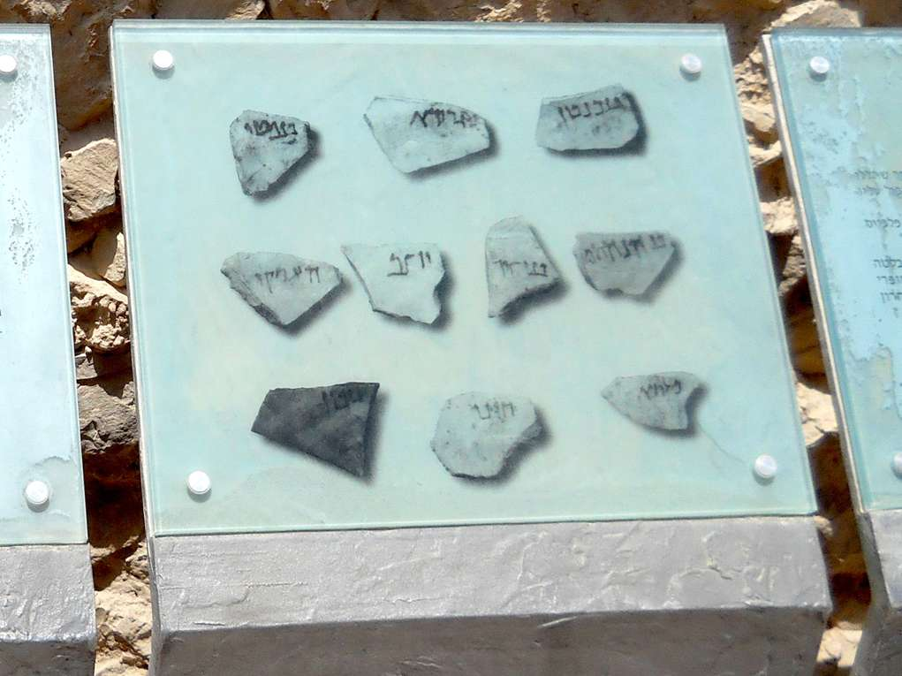
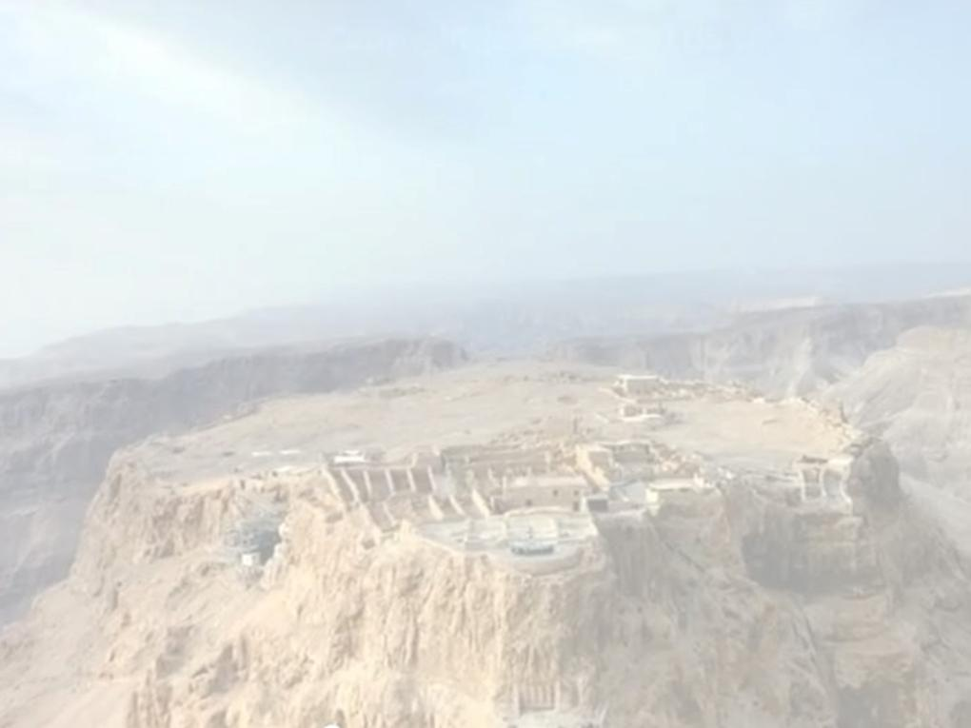
Como el suicidio está rechazado por las leyes del judaismo, los hombres mataron a sus familias, y posteriormente eligieron por suertes a diez de ellos para quitar la vida al resto.
Finalmente, entre esos diez que quedaban, eligieron de nuevo a uno para acabar con la vida de los demás.
Este último, antes de suicidarse prendió fuego a la fortaleza, excepto a los depósitos de víveres, para así demostrar a los romanos que actuaban por resolución propia y no por desesperación.
ESTOS FUERON LOS 10 ÚLTIMOS HOMBRES. UNO DE ELLOS MATÓ A NUEVE Y DESPUÉS SE SUICIDÓ

Slide 33
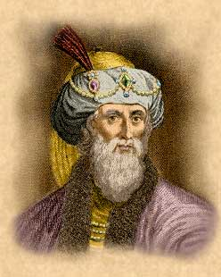
Flavio Josefus, el historiador judío señala como fecha tradicional de la caída de Masada el 15 de Nisan del año 3833 (calendario hebreo y 1er. día de Pésaj) en el quinto año de la rebelión judía (Abril 0073 en el calendario Juliano).
Flavio Josefus

Slide 34
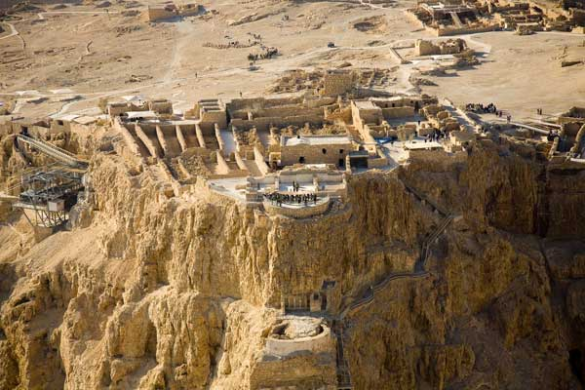
Después de la trágica muerte de los defensores de Masada, la fortaleza cayó en manos de los romanos.

Slide 35
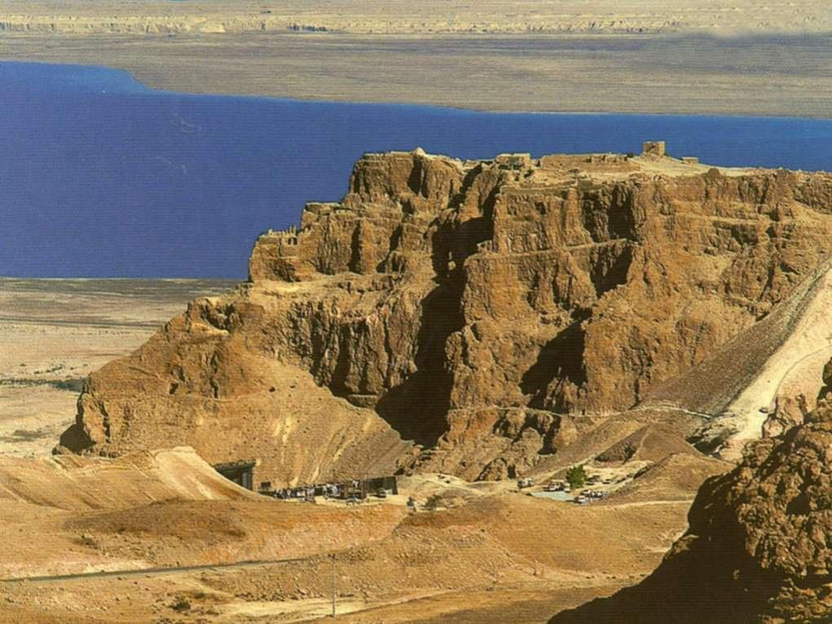
Con la conquista de Masada, el último bastión rebelde, concluyó la primera guerra Judeo-Romana.

Slide 36
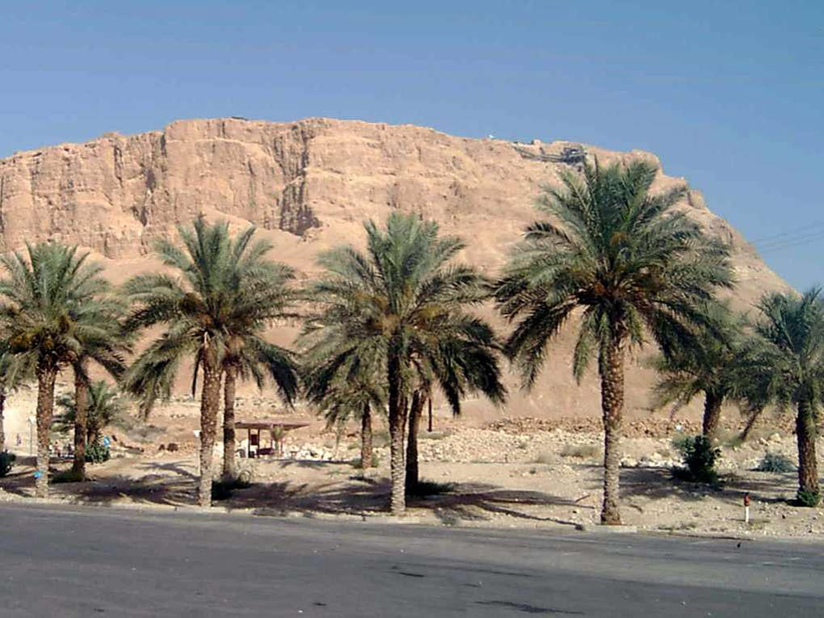
PARA ENTENDER LO ESPECIAL QUE ES ISRAEL, ES NECESARIO VISITARLE

Slide 37
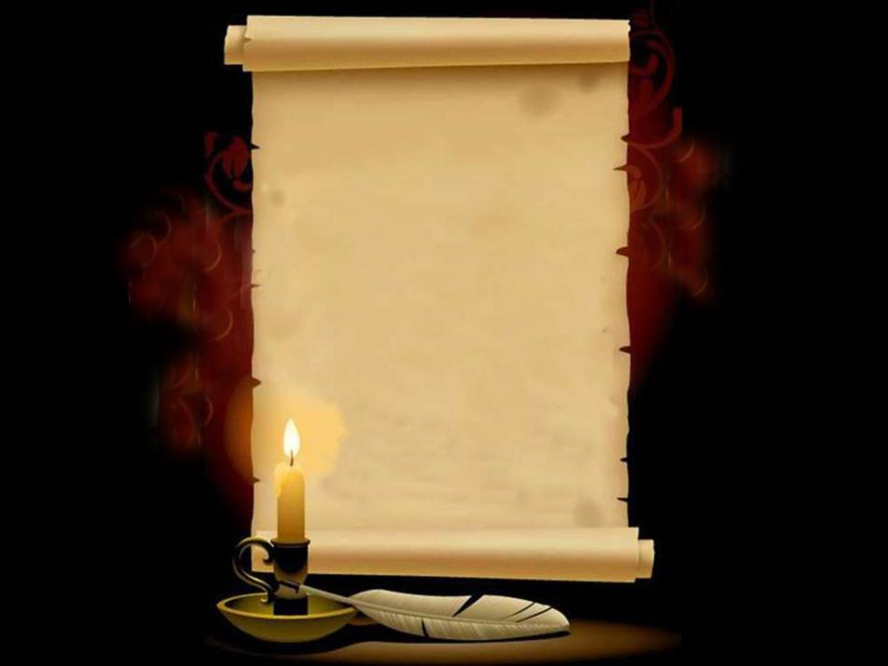
Elevo mi oración a Dios a través de Yeshua (Jesús) rogando que se mantenga la paz y tranquilidad del pueblo de Israel.
Amén y Amén
Carlos Luis Brito

Slide 38



Accede a la sección que desees desde aquí:
Propia Creación
De la Red
Dedicatorias | Fechas Especiales | Graciosos
Historia y Arte | Lugares | Musicales
Naturaleza y Ciencias | Política | Reflexión
Religiosos | Románticos | Salud
Dedicatorias | Fechas Especiales | Graciosos
Historia y Arte | Lugares | Musicales
Naturaleza y Ciencias | Política | Reflexión
Religiosos | Románticos | Salud
Si deseas recibir pps periódicamente en tu correo electrónico subscríbete aquí:

